Slide 1
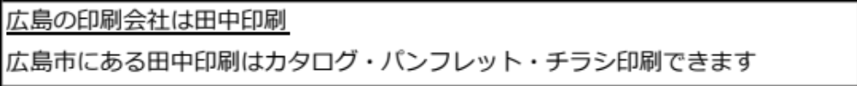
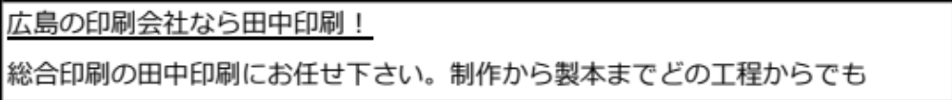
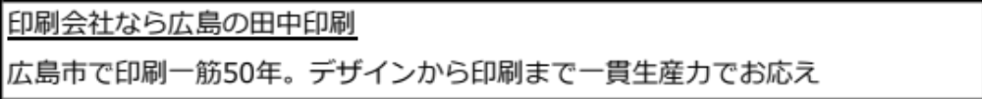
キーワード「広島 印刷会社」
※Yahoo!プロモーション広告を前提に

Slide 2
キーワード「広島 印刷会社」
※Yahoo!プロモーション広告を前提に
広島密着の印刷会社／田中印刷
広島で印刷はお任せ！カタログ・パンフレット・チラシで効果拡大☆
法人向け：広島の印刷会社なら
制作から製本まで一貫生産の田中印刷！書籍・冊子制作は今すぐご相談→
創業５０年／広島の印刷会社なら
【プロの印刷】デザインから印刷まで自社対応。困り事はまず相談を

